Slide 1




Rails framework

Slide 2
Rails framework หรือ Ruby on Rails
Rails คือ Web Application Framework โดยใช้ภาษา Ruby ในการพัฒนา
Rails เป็น Web Framework มีลักษณะเป็น MVC (Model-View-Controller)
มีแนวความคิดพื้นฐานคือ
Don't Repeat Yourself (DRY) อะไรที่อยู่แล้ว ก็ไม่มีความจำเป็นต้องทำสิ่งนั้นซ้ำ
นั้นเอง

Slide 3
ตัวอย่างการใช้งาน Rails Framework
อุปกรณ์ที่ติดตั้ง
Git - https://git-scm.com/downloads
Rails framework - http://rubyonrails.org/
Heroku toolbelt - https://devcenter.heroku.com/

Slide 4
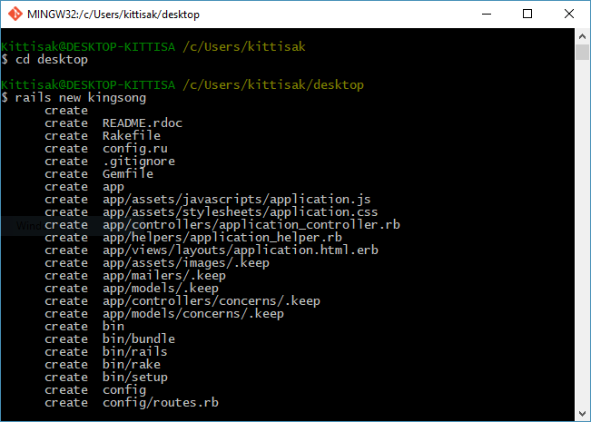
เลือก directory ที่ต้องการ
ใช้งาน rails สร้างงาน ชื่อ kingsong

Slide 5
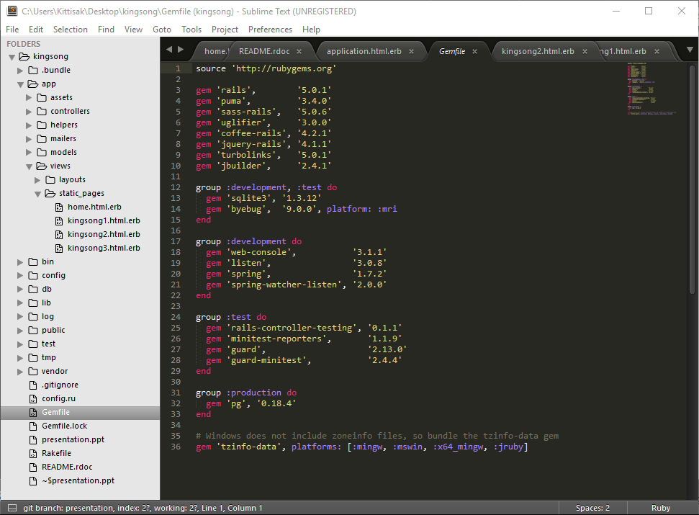
แก้ไข Gemfile เปลี่ยน library ที่จำเป็นต้องใช้งาน

Slide 6
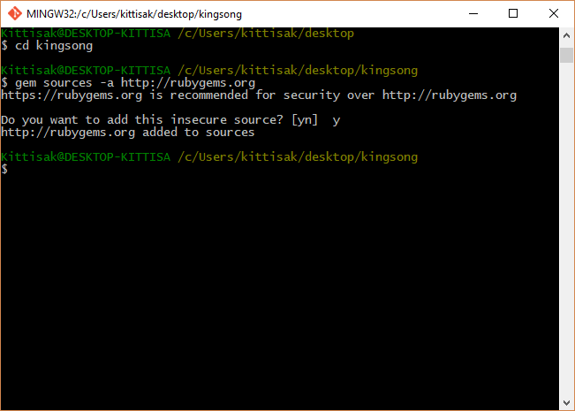
Cd kingsong gem sources –a http://rubygems.org

Slide 7
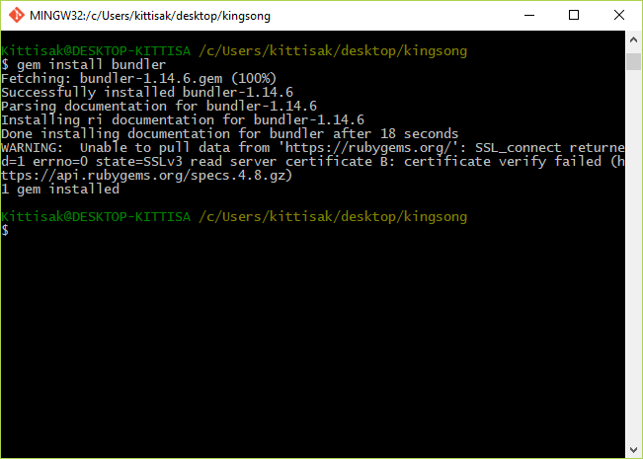
gem install bundler

Slide 8
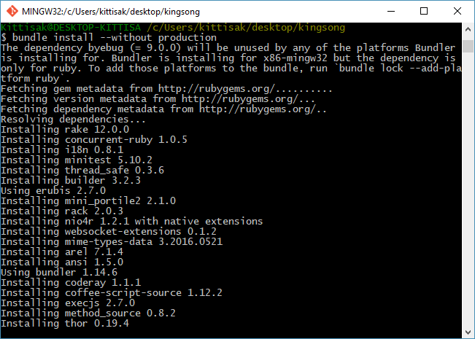
bundle install --without production

Slide 9
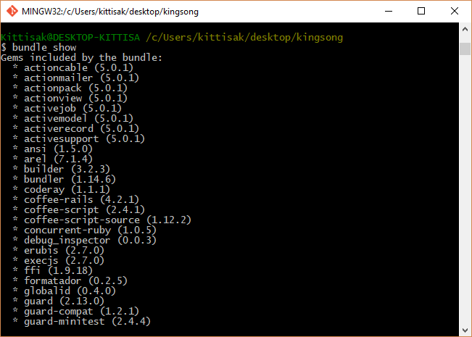
bundle show

Slide 10
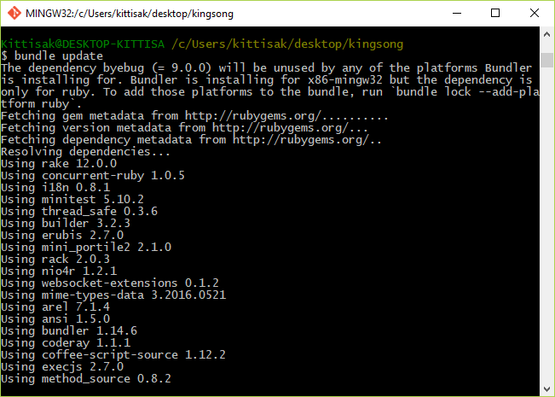
bundle update

Slide 11
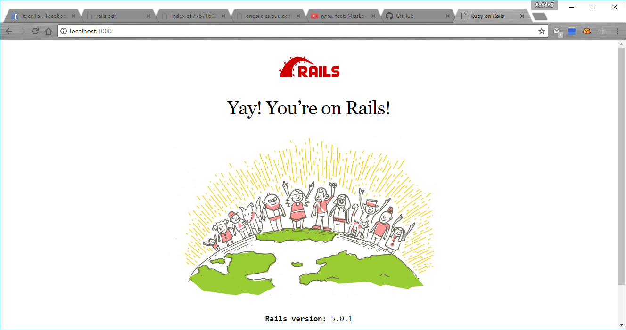
run rails server
*open localhost:3000

Slide 12
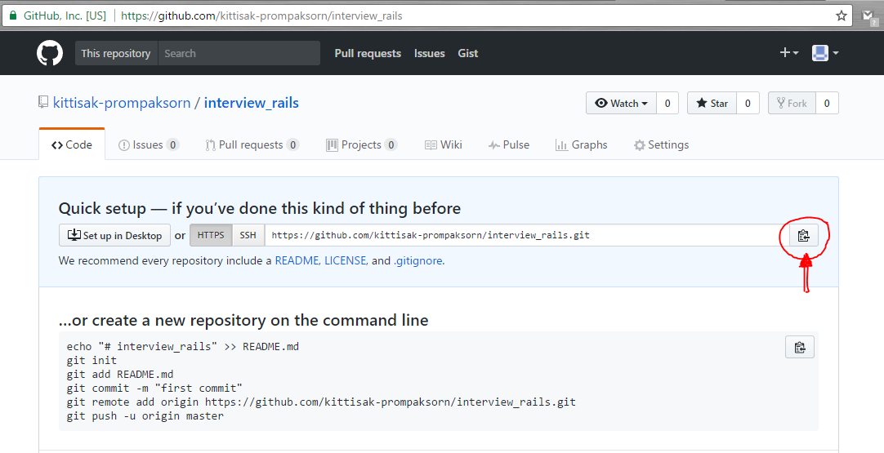
create repo at github

Slide 13
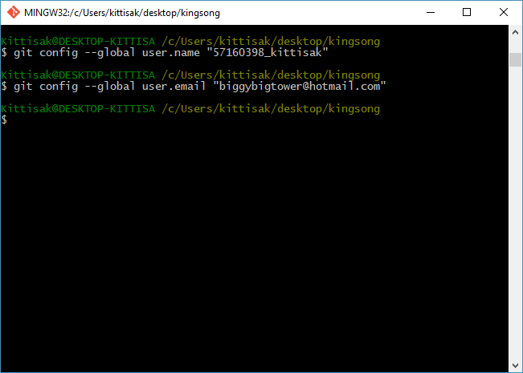
git config

Slide 14
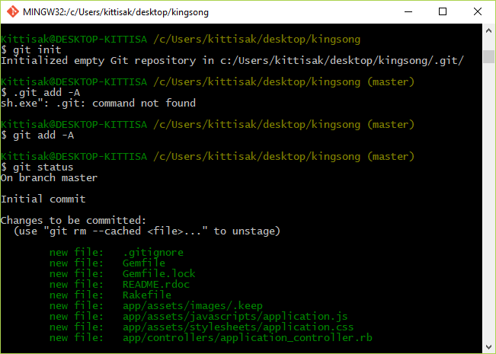
git init git add –A git status

Slide 15
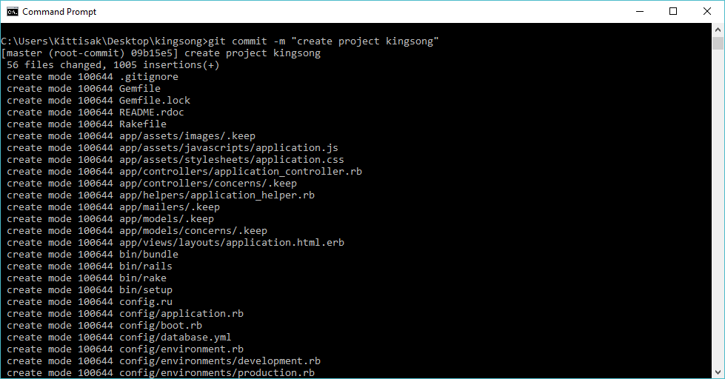
git commit –m “create project kingsong”

Slide 16
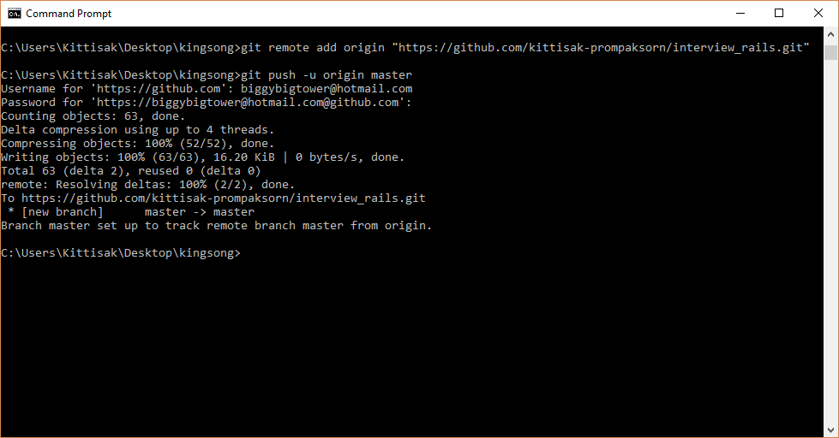
git remote add origin “Copy repo from github” git push -u origin master

Slide 17
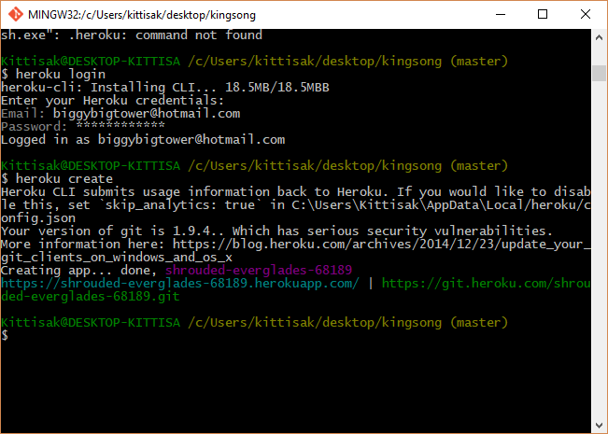
- heroku login
*ใส่ email , password
- heroku create

Slide 18
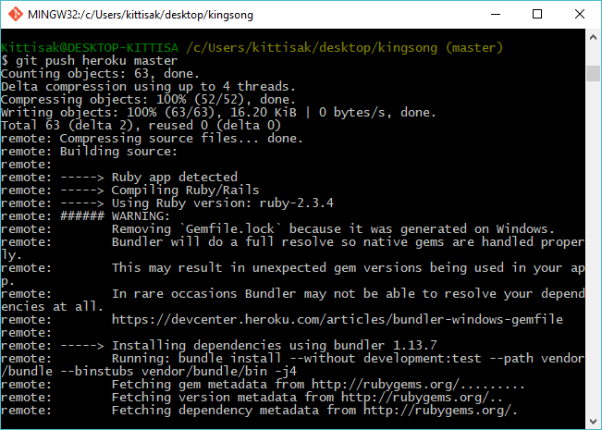
git push heroku master

Slide 19
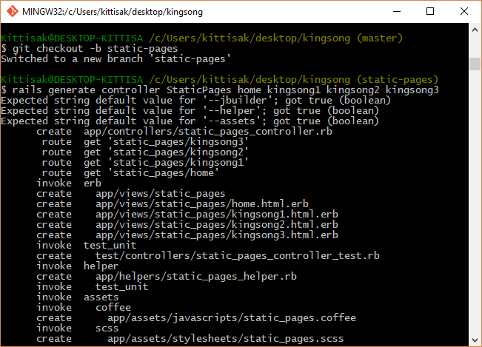
git checkout -b static-pages rails generate controller StaticPages home kingsong1 kingsong2 kingsong3

Slide 20
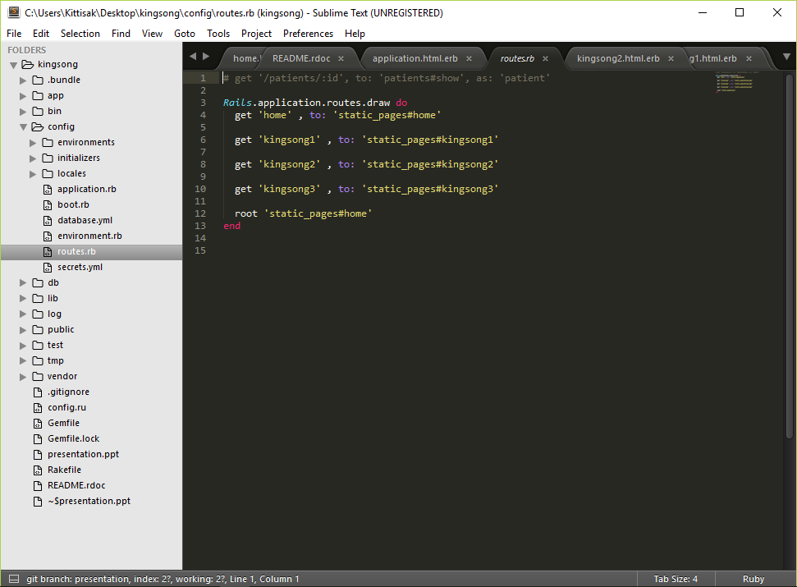
edit routes ใน config

Slide 21
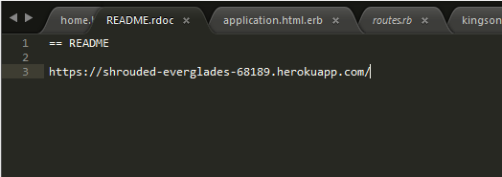
Edit app/views/static_pages/home.html.erb (ตกแต่ง HTML)
/kingsong1.html.erb
/kingsong2.html.erb
/kingsong3.html.erb
Edit Readme –link จาก heroku

Slide 22
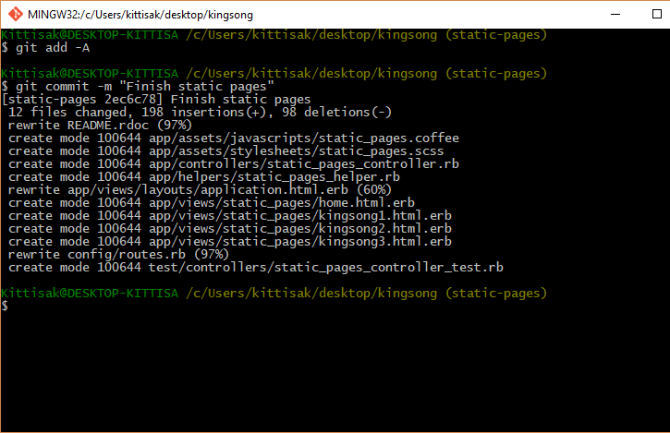
git add –A git commit -m "Finish static pages“ git checkout master

Slide 23
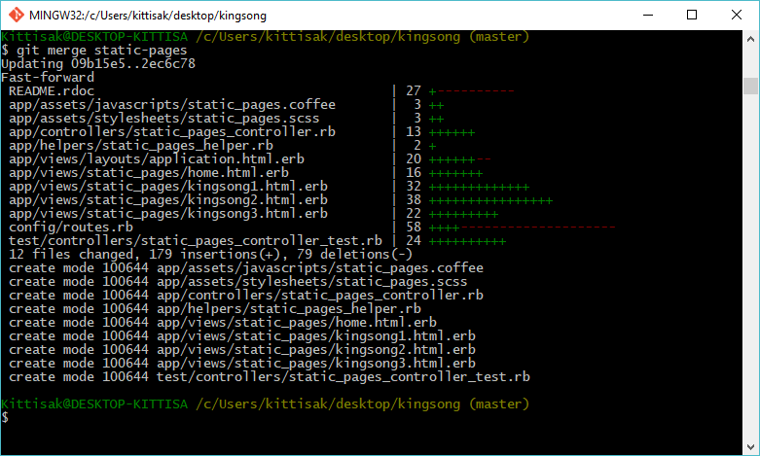
git merge static-pages

Slide 24
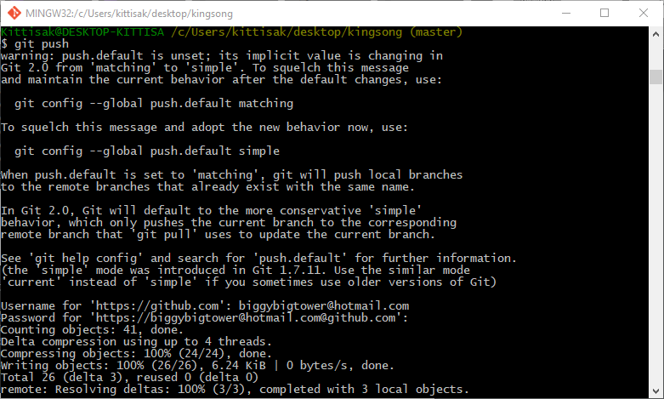
git push

Slide 25
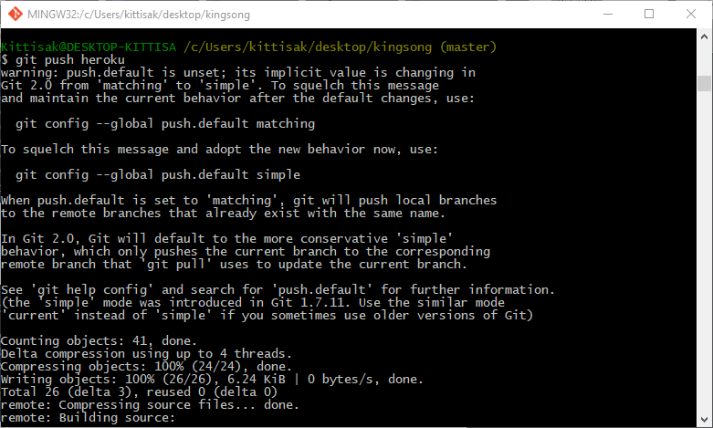
git push heroku

Slide 26

FINISH

